Slide 1
第一章 特殊平行四边形
正方形的性质与判定
第2课时
导入新课
讲授新课
当堂练习
课堂小结
WWW.PPT818.COM

Slide 2
学习目标
1．掌握正方形的判定方法．（重点）
2．会运用正方形的判定条件进行有关的论证和计算 .(难点)

Slide 3
导入新课
问题1：什么是正方形？正方形有哪些性质？
A
B
O
D
C
正方形：有一组邻边相等，并且有一个角是直角的平行四边形.
正方形性质：①四个角都是直角;
②四条边都相等;
③对角线相等且互相垂直平分.

Slide 4
问题2：你是如何判断是矩形、菱形？
三个角是直角
矩形
定义
四边形
定义
平行四边形
对角线相等
三个判定定理
对角线垂直
定义
四条边相等
菱形

Slide 5
讲授新课
一
正方形判定的定理
动一动：过点A作射线AM的垂线AN,分别在AM , AN上取点B , D ,使AB=AD ,作DC∥AB , BC∥AD ,得四边形ABCD.
N
B
C
A
D
M
问题1：上面所画四边形ABCD是正方形吗？为什么？

Slide 6
想一想：将矩形纸片对折两次，怎样裁剪才能使剪下的三角形
展开后是个正方形？
（2）
（3）
（4）
（1）

Slide 7
问题2：满足怎样条件的矩形是正方形？
一组邻边相等
矩形
正方形
对角线互相垂直
问题3：满足怎样条件的菱形是正方形？
菱形
一个角是直角
正方形
对角线相等

Slide 8
1.对角线相等的菱形是正方形.
2.对角线垂直的矩形是正方形.
3.有一个角是直角的菱形是正方形.
定理
正方形判定的两条途径：
+
一个直角
正方形
(1)
对角线相等
先判定菱形
矩形条件
+
一组邻边相等
正方形
(2)
对角线垂直
先判定矩形
菱形条件

Slide 9
二
正方形判定定理的应用
典例精析
例1：如图,在矩形ABCD中, BE平分∠ABC , CE平分∠DCB , BF∥CE , CF∥BE.
求证：四边形BECF是正方形.
A
D
E
B
C
45°
45°
解析：先由两组平行线得出四边形BECF平行四边形；再由一个直角，得出是矩形；最后由一组邻边相等可得正方形；
F

Slide 10
证明: ∵ BF∥CE,CF∥BE，
∴四边形BECF是平行四边形.
∵四边形ABCD是矩形,
∴ ∠ABC = 90°, ∠DCB = 90°,
∵BE平分∠ABC, CE平分∠ DCB,
∴∠EBC = 45°, ∠ECB = 45°,
∴ ∠ EBC =∠ ECB .
∴ EB=EC,∴□ BECF是菱形 .
在△EBC中
∵ ∠EBC = 45°,∠ECB = 45°,
∴∠BEC = 90°,
∴菱形BECF是正方形.
E
A
D
B
C
F

Slide 11
例2：已知：如图所示,在Rt△ABC中, ∠C=90° , ∠BAC , ∠ABC的平分线于点D , DE⊥BC于点E , DF⊥AC于点F.
求证：四边形CEDF是正方形.
证明: 如图所示,过点D作DG⊥AB于点G.
∵DF⊥AC , DE⊥BC ,
∴∠DFC=∠DEC=90°.
又∠C=90°,
∴四边形CEDF是矩形 （有三个角是直角的四边形是矩形）.
∴AD平分∠BAC , DF⊥AC , DG⊥AB.
∴DF=DG. 同理可得 DE=DG , ∴DE=DF.
∴四边形CEDF是正方形（有一组邻边相等的矩形是正方形）.
A
G
F
D
C
E
B

Slide 12
例3：如图，EG,FH过正方形ABCD的对角线的交点O,且EG⊥FH.求证：四边形EFGH是正方形.
证明：∵四边形ABCD为正方形,
∴OB=OC,∠ABO=∠BCO =45°,
∠BOC=90°=∠COH+∠BOH.
∵EG⊥FH,
∴∠BOE+∠BOH=90°,
∴∠COH=∠BOE,
∴△CHO ≌△BEO,∴OE=OH.
同理可证：OE=OF=OG,
H
B
C
E
O
G
A
F
B

Slide 13
∴OE=OF=OG=OH.
又∵EG⊥FH,
∴四边形EFGH为菱形.
∵EO+GO=FO+HO ,即EG=HF,
∴四边形EFGH为正方形.
H
B
C
E
O
G
A
F
B

Slide 14
三
中点四边形
做一做：顺次连接任意四边形各边中点所得的四边形是平行四边形.顺次连接矩形、正方形各边中点能得到怎样的特殊平行四边形？
H
A
A
D
A
H
D
H
E
D
E
正方形
G
E
菱形
G
平行四边形
G
B
C
B
C
B
C
F
F
F
任意四边形
矩形
正方形

Slide 15
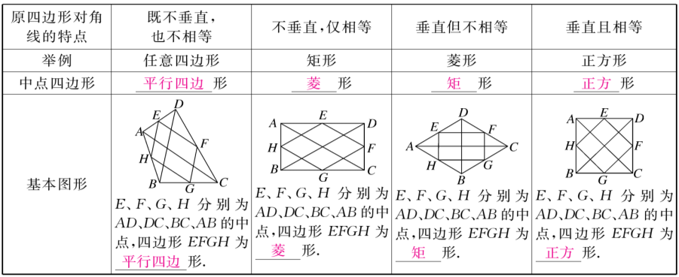
总结归纳
常见中点四边形比较

Slide 16
当堂练习
1.下列命题正确的是（ ）
A.四个角都相等的四边形是正方形
B.四条边都相等的四边形是正方形
C.对角线相等的平行四边形是正方形
D.对角线互相垂直的矩形是正方形
2．四个内角都相等的四边形一定是（ ）
A.正方形 B.菱形 C.矩形 D.平行四边形
D
C

Slide 17
3.如图，在四边形ABCD中, AB=BC ,对角线BD平分∠ABC , P是BD上一点,过点P作PM⊥AD , PN⊥CD ,垂足分别为M、N.
(1) 求证：∠ADB=∠CDB;
(2) 若∠ADC=90°,求证：四边形MPND是正方形.
证明：（1）∵AB = BC,BD平分∠ABC.
∴∠1=∠2.
∴△ABD≌△CBD (AAS).
∴∠ADB=∠CDB.
A
M
1
P
D
B
2
N
C

Slide 18
（2）∵∠ADC=90°;
又∵PM⊥AD,PN⊥CD;
∴∠PMD=∠PND=90°.
∴四边形NPMD是矩形.
∵∠ADB=∠CDB;
∴∠ADB=∠CDB=45°.
∴∠MPD=∠NPD=45°.
∴DM=PM,DN=PN.
∴四边形NPMD是矩形（有一组邻边相等的矩形是正方形）.
A
M
P
D
B
N
C

Slide 19
课堂小结
矩形
有一个角是90°
（或对角线互相垂直）
有一对邻边相等
（或对角线相等）
平行四边形
一组邻边相等且一个内角为直角
（或对角线互相垂直平分且相等）
正方形
有一对邻边相等
（或对角线相等）
有一个角是90°
（或对角线互相垂直）
菱形

